Slide 1
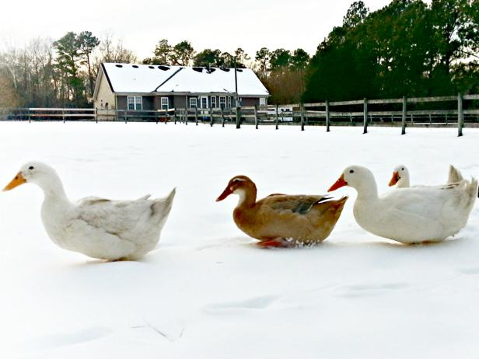
স্বাগতম

Slide 2

শিক্ষক পরিচিতি
মো: হাবিবুর রহমান
সহকারী শিক্ষক (কৃষি)
সাতপাড়া মডেল একাডেমী (মাধ্যমিক)
সামন্তা, মহেশপুর, ঝিনাইদহ।
email: hrahman5896@gmail.com

Slide 3
পাঠ পরিচিতি
বিষয় : কৃষি শিক্ষা
শ্রেণি : নবম-দশম
অধ্যায় : ষষ্ঠ (ষষ্ঠ পরিচ্ছেদ)
সময় : ৫০মিনিট

Slide 4
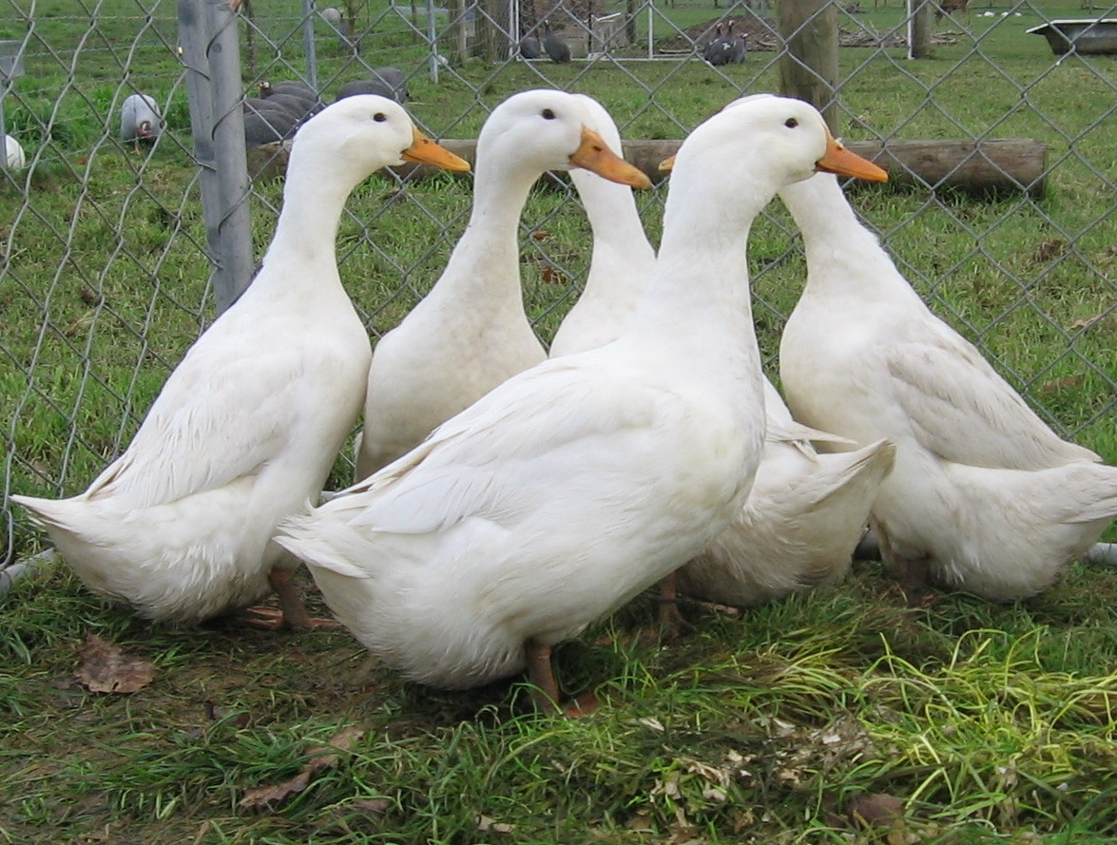

Slide 5
হাঁস পালন পদ্ধতি

Slide 6
শিখনফল
হাঁস পালন পদ্ধতির নাম বলতে পারবে।
উন্মুক্ত পদ্ধতিতে হাঁস পালনের সুবিধা-অসুবিধা ব্যাখ্যা করতে পারবে।
আবদ্ধ পদ্ধতিতে হাঁস পালনের সুবিধা-অসুবিধা বর্ণনা করতে পারবে।

Slide 7
হাঁস পালন পদ্ধতি
উন্মুক্ত পদ্ধতি
আবদ্ধ পদ্ধতি
অর্ধ-আবদ্ধ পদ্ধতি
ভাসমন পদ্ধতি

Slide 8
একক কাজ
তিনটি হাঁস পালন পদ্ধতির নাম লিখ।

Slide 9
উন্মুক্ত পদ্ধতিতে হাঁস পালনের সুবিধা
শ্রমিক কম লাগে
দৈহিক বৃদ্ধি ও উৎপাদন ভালো হয়
পরিবেশের সাথে অভিযোজন ভালো হয়
খাদ্য খরচ কম হয়
বাসস্থান তৈরিতে খরচ কম হয়

Slide 10
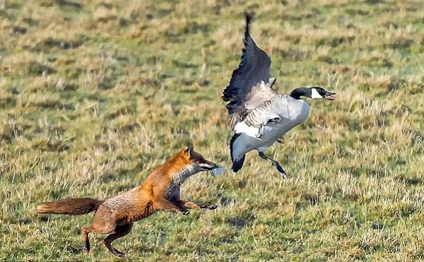
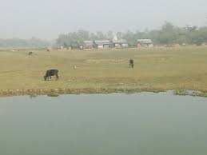
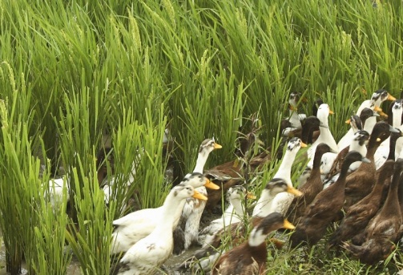
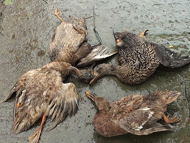
উন্মুক্ত পদ্ধতিতে হাঁস পালনের অসুবিধা
বন্য পশুপাখি দ্বারা হাঁসের ক্ষতি হয়
অনেক পতিত জমির প্রয়োজন হয়
অনেক সময় জমির ফসল নষ্ট করে থাকে
খারাপ আবহাওয়ায় হাঁসের ক্ষতি হয়

Slide 11
আবদ্ধ পদ্ধতি দুই ধরনের
মেঝে পদ্ধতি
খাঁচা পদ্ধতি

Slide 12
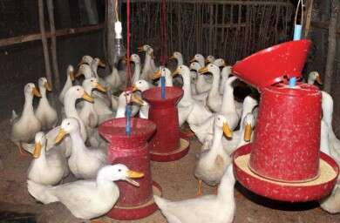
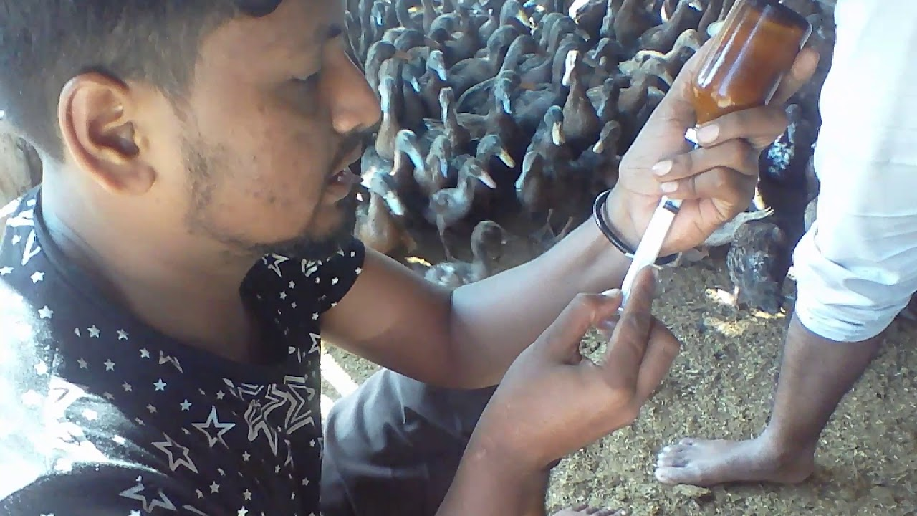
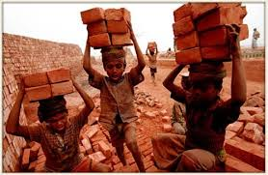
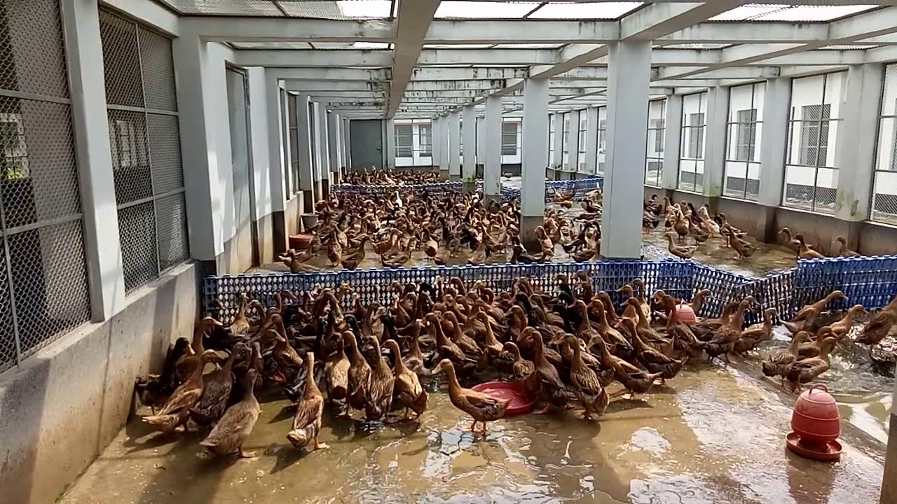
আবদ্ধ পদ্ধতির সুবিধা
খাদ্য গ্রহণ সমভাবে হয়
সহজে রোগ প্রতিরোধ করা যায়
শ্রমিক কম লাগে
প্রতিটি হাঁসের জায়গা কম লাগে

Slide 13
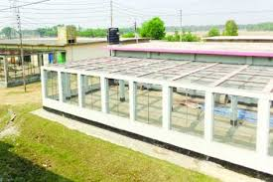
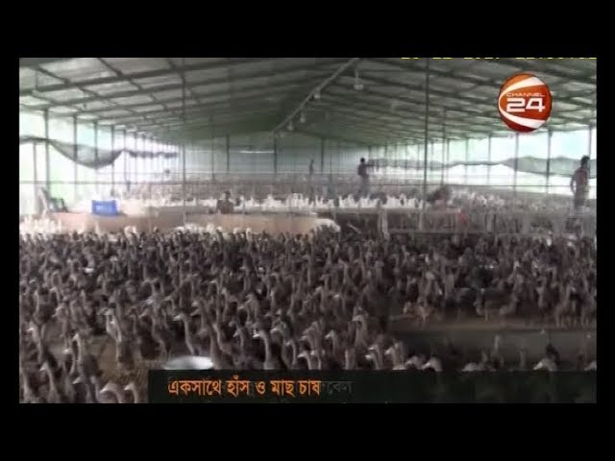
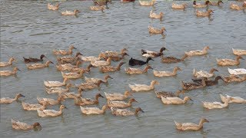
আবদ্ধ পদ্ধতির অসুবিধা
বেশি পরিমান খাদ্য সরবরাহ করতে হয়
ঘর নির্মাণ খরচ বেশি হয়
নিবিড় ভাবে যত্ন করতে হয়
হাসঁ সাঁতার কাটার সুযোগ পায় না

Slide 14
দলীয় কাজ
কোন পদ্ধতিতে হাঁস পালন বেশি সুবিধা জনক তার পাঁচটি সুবিধা লিখ।

Slide 15
মূল্যায়ণ
হাঁস পালন পদ্ধতি কয়টি?
মাঝে পদ্ধতির একটি সুবিধা বল।
আবদ্ধ পদ্ধতির একটি অসুবিধা বল।

Slide 16
বাড়ীর কাজ
তোমাদের এলাকয় কোন পদ্ধতিতে হাঁস পালন করা হয় তার পাঁচটি সুবিধা-অসুবিধা লিখে আনবে।

Slide 17

ধন্যবাদ

